Slide 1
令和６年度予算（案）について
令和６年２月
大阪市

Slide 2
１．令和６年度市政運営の基本方針

Slide 3
令和６年度市政運営の基本方針
市民サービスの充実
大阪の成長の実現
子育て・教育環境の充実
暮らしを守る福祉等の向上
各区の特色ある施策の展開
経済成長に向けた戦略の実行
都市インフラの充実
防災力の強化
Re-Designおおさか～大阪市DX戦略～の推進
新たな自治の仕組みの構築
未来へつなぐ市政改革
「にぎやかで活気あふれるまち大阪」の実現をめざす
3

Slide 4
２．令和６年度予算の姿
Notes:
4

Slide 5
予算編成方針
収入の範囲内で予算を組むことを原則とするなど、将来世代に負担を先送りすることのないよう財政健全化への取組を進めるとともに、限られた財源のもとでの一層の選択と集中を全市的に進める
5

Slide 6
令和６年度当初予算
一般会計：２兆１６７億円
（対前年度比 ＋１，０７９億円 ＋５．７％ ）
全会計：３兆６，３００億円
（対前年度比 ＋１，０２２億円 ＋２．９％ ）
目的別歳出予算
一般会計
（単位：百万円）
（％：構成比）
内 訳 | 予算額 | 構成比
健 康 費 | 78,627 | 3.9%
住 宅 費 | 60,923 | 3.0%
消 防 費 | 47,679 | 2.4%
環 境 費 | 41,506 | 2.1%
大 学 費 | 39,300 | 1.9%
港 湾 費 | 35,703 | 1.8%
議 会 費 | 0 2,457 | 0.1%
6

Slide 7
市債残高の推移（全会計）
7

Slide 8
主要な財政指標（令和４年度決算）
 | 経常収支比率 | 実質公債費比率 | 将来負担比率 | 財政調整基金残高
大阪市 | 過去最大値 (H16：103.6％) 92.4％ | 過去最大値 (H19：11.8％) 1.3％ | 過去最大値 (H19：263.8％) － | ※ 2,452億円
横浜市 | 97.9％ | 9.7％ | 129.2％ | 314億円
名古屋市 | 97.8％ | 6.8％ | 88.6％ | 377億円
京都市 | 99.2％ | 11.9％ | 148.6％ | 94億円
神戸市 | 97.1％ | 4.8％ | 60.9％ | 156億円
※大阪市財政調整基金残高：2,471億円（R６年度末見込）
これまでの市政改革（市債残高及び人件費削減など）の取組により、
経常収支比率などの財政指標は、着実に改善
8

Slide 9
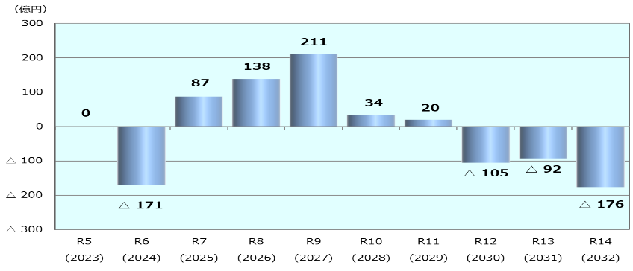
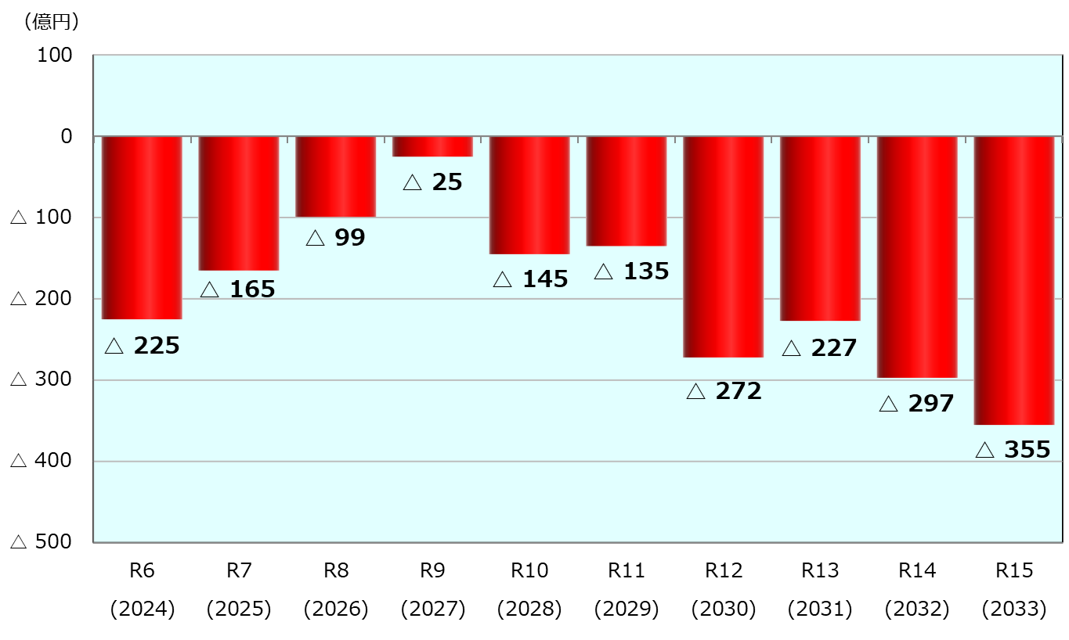
今後の財政収支概算（粗い試算）
前回（2023年2月版）
前回版（R５年２月）
この試算には多くの不確定要素（税収や金利・物価動向など）があり、相当の幅をもってみる必要がある
この試算には多くの不確定要素（税収や金利・物価動向など）があり、相当の幅をもってみる必要がある
この試算には多くの不確定要素（税収や金利・物価動向など）があり、相当の幅をもって見る必要がある
○
今後の財政運営については、税収、金利・物価動向などの不確定要素が収支に大きな影響を与える可能性がある中、
急激な環境変化にも対応できるよう、たゆみなく市政改革に取り組み、持続可能な財政構造を構築していく必要がある
9

Slide 10
３．市民サービスの充実
Notes:
10

Slide 11
０～２歳児保育無償化に向けた取組①
子育て・教育環境の充実
大阪市の方向性
・０～２歳児の保育の無償化については、
待機児童対策や財源の確保など乗り越えていかなければならない
様々な課題があるが、最優先で取り組む重要施策として着実に進めていく
・併せて、全ての妊婦等に寄り添い、 妊娠早期から切れ目のない相談・支援を
行っていくとともに、子育て中の保護者がレスパイトできるようにするなど、
すべての子育て家庭のために、在宅等育児への支援を充実していく
どのような家庭状況であっても、等しく、子育てができる環境の整備を推進

Slide 12

０～２歳児保育無償化に向けた取組②
子育て・教育環境の充実
新
■ ０～２歳児の保育料無償化に向けた取組 （２１億２，８００万円）
多子軽減の所得制限撤廃と第２子の保育料無償化
現 行
令和６年９月以降
〇 保育料の多子軽減において、
年収約３６０万円以上の場合、
小学生以上はカウント対象外
〇 所得制限を撤廃し、
小学生以上もカウント
〇 第２子は半額（第３子以降は無償）
〇 第２子の保育料を無償化
保育所等と類似の支援がなされている児童発達支援についても、多子軽減に係る所得制限の撤廃及び 第２子の利用者負担額の無償化を実施

Slide 13
待機児童を含む利用保留児童の解消に向けた取組
子育て・教育環境の充実
保育所等整備による
新たな入所枠
新たな保育ニーズに対応する入所枠
既存施設の
活用などで対応
障がい児対応の
さらなる強化
保育所等整備に偏らず、
既存施設等の活用との両輪で解消！
２，９３９人分
３，０８４人分
第２子保育料無償化等で増加が見込まれる保育ニーズも見据えた入所枠を確保
拡
■ 民間保育所等整備事業 （ ７３億４，５００万円）
民間保育所高額賃借料補助の拡充や分園設置促進補助の対象地域の拡大などを実施
一時預かり事業（幼稚園型Ⅱ）の令和７年度からの実施に向けて、開設準備経費の補助を実施
対象：保育認定を受けた１～２歳児
■ 地域型保育事業（連携支援事業） （ １，３００万円）
拡
卒園後の３歳児の受け皿などの確保を促進するため、連携施設の交付金メニューを拡充
■ 保育人材の確保対策事業 （１０２億２，４００万円）
拡
必要となる保育士の確保に向け、保育所等への就職を促進するとともに、保育士の定着や働きやすい労働環境実現に向けた支援策など、本市独自の保育人材確保対策を大幅に拡充
拡
■ 障がい児の受入れ強化 （ ２７億６，３００万円）
受入れ促進のため、保育士等や看護師の配置に要する人件費及び教材・環境備品購入費を助成
13
・医療的ケア児担当看護師に関する支給上限額を保育標準時間相当（１１時間）へ拡充

Slide 14
在宅等育児への支援
子育て・教育環境の充実
〇 在宅等子育て家庭の負担を軽減し、安心して子育てできるよう、
新たな支援策の実施に向けた準備・検討を行うとともに、支援メニューの受け皿を拡大
新
≪新たな在宅等支援の実施に向けた準備≫
■ 子育て応援ヘルパー派遣事業 （１億１，５００万円）
０～２歳児を養育する全ての家庭が利用できる家事・育児支援の訪問サービスを令和７年度から事業開始するため、運用体制を確保し、事業周知や利用申請受付等を実施
■ こども誰でも通園制度（仮称）の試行的事業 （２億７，４００万円）
※令和５年度補正予算の繰越分（２億７，０００万円）を含む
０歳６か月から満３歳未満の未就園児を対象に、就労要件を問わず月10時間まで定期的に保育所・認定こども園・幼稚園等を利用できる事業を試行的に実施
拡
≪在宅等子育て支援メニューの受け皿の拡大≫
新規事業者の参入促進や既存施設の安定的な運営の確保に取り組み、在宅等子育て支援メニューの受け皿を拡大
■ 一時預かり事業（一般型） （５億１，６００万円）
■ 子どものショートステイ事業 （ ８，４００万円）
■ 病児・病後児保育事業 （５億１，２００万円）
■ 産後ケア事業 （３億２，６００万円）【後掲】
新
≪利用者の負担軽減に向けた検討≫
■ 子育てサポートアプリの構築に向けた検討 （ ６，２００万円）
在宅等子育て支援メニューの利用者の負担を軽減するため、アプリ構築に向けた調査・検討を実施

Slide 15
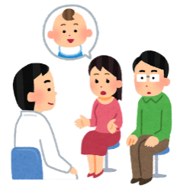


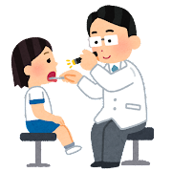
安心してこどもを生み、育てられるよう支援する仕組みの充実
子育て・教育環境の充実
〇 安全で安心な妊娠・出産・育児の継続的支援
■ 不妊治療費等助成事業 （ ２億３，９００万円）
早期に検査を受け、適切な時期の治療につなげられるよう、不妊検査費用の一部を助成
保険適用されるまでの間、国に先駆け、先進医療にかかる治療費の一部を助成
■ 産後ケア事業 （ ３億２，６００万円）
産後の疲れや体調不良、育児への不安を解消するため、心身のケアと育児サポートを実施
拡
支援を必要とする全ての方が利用できるよう、提供体制の確保を図るとともに、
実施施設に対し、安全管理対策に係る備品の購入費の一部を新たに補助
■ こども医療費助成事業 （１３１億６，８００万円）
１８歳までのこどもが医療機関等で受診した際の自己負担の一部を助成
令和６年４月から所得制限を撤廃し、全てのこどもに対して医療費を助成
拡
〇 安全・安心な保育環境の向上
■ 保育所等における事故防止の取組強化 （ １１億４，７００万円）
看護師等の配置に要する人件費の助成や、本市指導員による事前通告なしの巡回指導及び保育士等を対象にした出前ミニ講座の実施

Slide 16
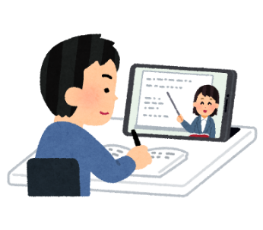
きめ細やかな質の高い学校教育の推進①
子育て・教育環境の充実
■ ブロック化による学校支援事業 （７億９，５００万円）
教育委員会事務局を４ブロック化し、各校の課題に対応したきめ細やかな支援等を実施
拡
放課後学習等を支援する学びサポーター（週１０時間）に加え、個々の児童生徒に応じた 授業中の支援を担う学びサポーター（週１５時間）を全小中学校等に配置
新
■ 学習動画コンテンツ配信モデル事業 （ ６，６００万円）
学習理解の更なる定着を図るため、学校や家庭で豊富な学習動画を視聴できる環境をモデル校（４９校）に整備し、 在籍する児童生徒等を対象に配信
新
■ 学びの多様化学校（いわゆる不登校特例校）等の開設 （ ２，７００万円）
大阪市立心和中学校を令和６年４月に開校
本市の不登校対策の中核的役割を担う登校支援室を併設
■ 校内教育支援センター（スペシャルサポートルーム）のモデル設置 （１億 ６００万円）
新
不登校児童生徒や登校しても自分の教室に入りづらい児童生徒の社会的自立に向けた 支援として、スペシャルサポートルームをモデル校（２４校）に設置し、支援員を各校１人配置
拡
■ 外国につながる児童生徒の受入れ・共生のための教育推進事業 （３億 ３００万円）【後掲】
16

Slide 17
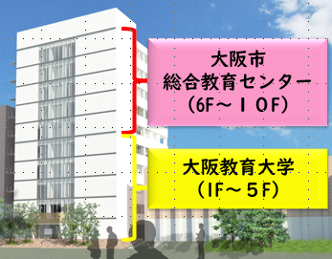



きめ細やかな質の高い学校教育の推進②
子育て・教育環境の充実
■ 総合教育センターを活用した教員の資質・教職の魅力向上事業 （１億４，３００万円）
新
「教員の総合バックアップセンター」として、大阪教育大学天王寺キャンパス内に
令和６年４月開設
「教員の資質向上」、「新時代に求められる教育内容の研究・開発、エビデンスに基づいた教育施策の推進」、「教職の魅力向上」のための事業を実施
・教員が学び続けることができるよう支援する場、多様な人材等と
交流できる場として「シナジースクエア」を創設
・教育データを基盤とした高度な調査分析・施策企画を行う
シンクタンク統括室の設置
・教職の魅力向上イベントや教員の採用前研修を実施
拡
■ ワークライフバランス支援員の配置 （３億４，６００万円）
教頭職の業務負担を軽減し、働きやすい環境を整備するため、ワークライフバランス支援員の
配置校を７０校から１００校に拡充
新
■ 本務教員による欠員補充制度の創設（特別専科教諭の配置） （４億円 ）
全国的な教員不足のなか、年度途中からの産休・育休取得者等の代替講師に欠員が生じている
状況を解消するため、本市独自で６５名の本務教員を配置
17

Slide 18

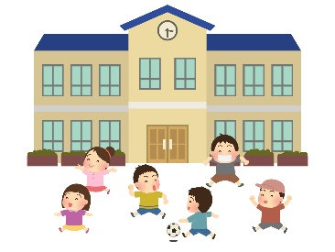
こどもたちへの学び・体験の機会等の提供
子育て・教育環境の充実
〇 こどもたちへの学び・体験の機会提供
■ 習い事・塾代助成事業 （６５億１，６００万円）
  子育て世帯の経済的負担を軽減し、こどもたちが学力や学習意欲、個性や才能を伸ばす機会を提供
  「大阪市 習い事・塾代助成カード」を交付（月額１万円を上限に助成）
  令和６年１０月から所得制限を撤廃し、全ての小学５・６年生、中学生に対して助成
拡
〇 放課後施策の充実
■ 児童いきいき放課後事業 （４６億５，７００万円）
  小学校の余裕教室等において、放課後等における児童の安全安心な居場所を提供 するとともに、遊びやスポーツ等の様々な活動を通じて児童の健全育成を推進
  活動室の狭隘化や支援が必要な児童等の増加など、直面する重要課題へ
  対応するため、指導員の追加配置などにより事業を再構築
拡
■ 留守家庭児童対策事業 （１１億９，３００万円）
  放課後児童クラブを対象に、看護師等の配置に要する人件費及び環境備品購入費を補助
  医療的ケア児受入れ促進のため、新たに送迎支援の補助を実施
拡
18

Slide 19



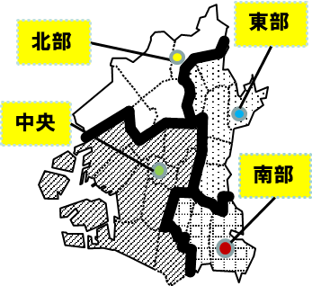
児童虐待防止対策の充実
子育て・教育環境の充実
■ 家事・育児訪問支援事業 （ ６，０００万円）
子育てに対して不安や負担を抱えている要保護家庭等やヤングケアラーのいる家庭の居宅を訪問し、家事・育児を支援することで、虐待リスク等の高まりを未然に防止
新
■ こどもの権利擁護環境整備事業 （ ９００万円）
社会的養護のもとで暮らすこどもの意見表明等を支援するとともに、こどもの申立てに応じて、審議会において調査審議・意見具申等を行う仕組みを整備するなど、 こどもの権利が守られる体制を構築
新
■ 妊産婦等生活援助事業 （ ５００万円）
児童福祉法改正に伴い、令和７年４月からの事業開始に向けて専用居室の整備など開設準備等を実施
■ こども相談センターの機能強化 （４５億９，２００万円）
市内に４か所目の児童相談所を設置するとともに、一時保護所の個室化など
家庭的な環境の確保に向け、現施設の移転建替等を実施
施設名 | 整備内容 | 設置場所 | 令和６年度 | 移転・開設（予定）
中央こども相談センター | 移転建替 | 浪速区 | 建設工事 | 令和６年度末開設
東部こども相談センター | 新設 | 鶴見区 | 建設工事 | 令和８年度
南部こども相談センター | 建替等 | 平野区 | 実施設計・建設工事 | 令和８年度
４か所整備後の管轄区域

Slide 20



ヤングケアラーの支援
子育て・教育環境の充実
拡
■ スクールカウンセラー事業 （４億 ９００万円）
学校で家庭のことを相談しやすい環境を整備するため、スクールカウンセラーを増員し、全ての市立小中学校等において、概ね２週間に１回以上相談支援ができる体制を構築
■ スクールソーシャルワーカーの配置 （２億 １００万円）
表面化しにくいヤングケアラーを早期に発見し、支援の必要なこどもや世帯を見逃さない仕組みを構築するため、スクールソーシャルワーカーを各区役所に配置
・児童生徒のアセスメント及び支援方針の検討、教員への助言を実施
・スクールカウンセラーと連携し、早期発見・課題解決を実現
■ ヤングケアラーへの寄り添い型相談支援事業 （ ３，９００万円）
もと当事者も参加するオンラインサロンやレスパイトイベントのほか、市内に
拠点を構えたピアサポートを行うとともに、希望に応じて関係機関（区役所等）
への同行支援などを実施
外国語対応が必要な家庭に対し、通訳派遣を実施
■ 家事・育児訪問支援事業 （ ６，０００万円）【再掲】
20

Slide 21
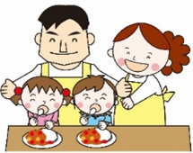
こどもの貧困に対する取組
子育て・教育環境の充実
令和６年度 こどもの貧困対策関連事業 １５億４，８００万円
○ 地域・大学等教育機関・企業・行政の協働により社会全体で支える仕組みづくり
■ 大阪市こどもサポートネット （６億８，７００万円）
学校・区役所・地域の連携で支える仕組みにより、課題を抱えるこどもや
その世帯をサポート
■ こども支援ネットワーク事業 （ ２，８００万円）
こどもの居場所（こども食堂等）活動を地域・企業・社会福祉施設など社会全体で支えるネットワークの運営
○ 区の実情をふまえた取組や顕著な課題に対する取組
■ 不登校児童生徒への支援 （１億９，２００万円）
新
不登校の児童生徒が一歩踏み出せる取組を新たに実施（淀川区）
拡
モデル事業の効果をふまえ、対象校や専門家の派遣回数を拡充（中央区・東成区）
■ 学習習慣の定着・居場所づくり （４億８，１００万円）
■ 高校中退者への支援策 （ ８００万円）
■ ひとり親世帯への支援策 （１億１，７００万円） など
21

Slide 22

真に支援を必要とする人々のための施策
暮らしを守る
福祉等の向上
■ 特別養護老人ホームの新設及び大規模修繕への助成 （７億１，９００万円）
必要性・緊急性の高い方が引き続き概ね１年以内に入所できるよう計画的に整備
・令和５年度からの継続分（１９０人）を整備 （令和８年度までの目標数１４，９００人分）
新
老朽化が進む施設の維持・長寿命化を図るため、大規模修繕費用の一部を助成
・令和６年度 ９か所
■ 弘済院の認知症医療・介護機能を継承・発展させる新施設の整備 （８億５，８００万円）
大阪公立大学のもとで先進的な認知症研究に取り組み、専門的な認知症医療・介護を行うため、
住吉市民病院跡地において新施設の建設工事等を実施（令和９年度当初開設予定）
■ 長居障がい者スポーツセンター建替整備 （ １，６００万円）
障がい者スポーツ振興の中核的な拠点施設として機能強化を図るため、
新たな施設の整備・運営手法の決定に向けたPFI導入可能性調査等を実施
新
■ 困難な問題を抱える女性支援推進等事業 （ ３，２００万円）
困難な問題を抱える女性を対象とした自立までの伴走型支援体制を構築するため、女性相談支援員を配置
・相談支援、各種社会福祉サービスとの連携・調整、同行支援 など
■ 生活困窮者自立支援事業 （８億４, ４００万円）
全区役所に設置している相談窓口において、相談者の状況に応じて、地域の関係機関と連携しながら包括的・継続的な支援を実施
22

Slide 23
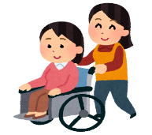
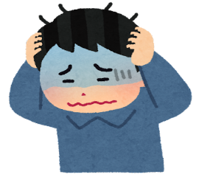
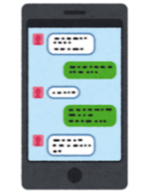
すこやかでこころ豊かに暮らすための施策
暮らしを守る
福祉等の向上
■ がん患者支援事業 （ ４，１００万円）
がん患者のアピアランスケア支援として、 ウイッグ・乳房補整具等の購入経費を助成
若年がん患者のターミナルケア支援として、在宅介護サービス経費、福祉用具の
貸与・購入経費を助成
■ 依存症対策支援事業 （ ５，９００万円）
依存症に悩む方へのLINE相談、ギャンブル等依存症に関する啓発イベントや医療機関職員向けの研修等を大阪府と共同で実施
■ ひきこもり相談支援事業 （ １，８００万円）
ひきこもり状態にある方・家族等への専用電話や医師による相談支援等を実施
LINEを活用した相談事業を令和６年４月より本格実施
相談時間：週２日（水曜日の１８時～２２時、土曜日の１２時～１６時）
■ 保健所庁舎整備事業 （１６億 ５００万円）
将来の大規模感染症発生時も想定し、一元的な対応を効果的かつ機動的に行うことができる保健所施設として、もとヴィアーレ大阪を改修

Slide 24


多文化共生社会の実現
暮らしを守る
福祉等の向上
■ 多文化共生の地域づくりに向けたエリアプログラム支援事業 （ ２，０００万円）
外国につながる市民と地域住民との相互理解、つながり・交流を生む取組をモデル地域で実施し、全市展開して活用できる基本的なプログラムを作成
・モデル地区：４区（港区、浪速区、生野区、西成区）
■ 外国につながる児童生徒の受入れ・共生のための教育推進事業 （３億 ３００万円）
市内４つの共生支援拠点において、日本語指導及び母語･母文化の保障の取組、多文化共生教育の取組を支援
拡
社会情勢の変化に伴う外国からの編入児童生徒の増加に対応するため、日本語指導に関わる体制を強化
・日本語指導員コーディネーターの増員をはじめとした体制強化
・リモート（オンライン）通訳のモデル導入
新
■ 外国につながる児童生徒の学習言語定着支援事業 （ 1，０００万円） 【後掲】

Slide 25
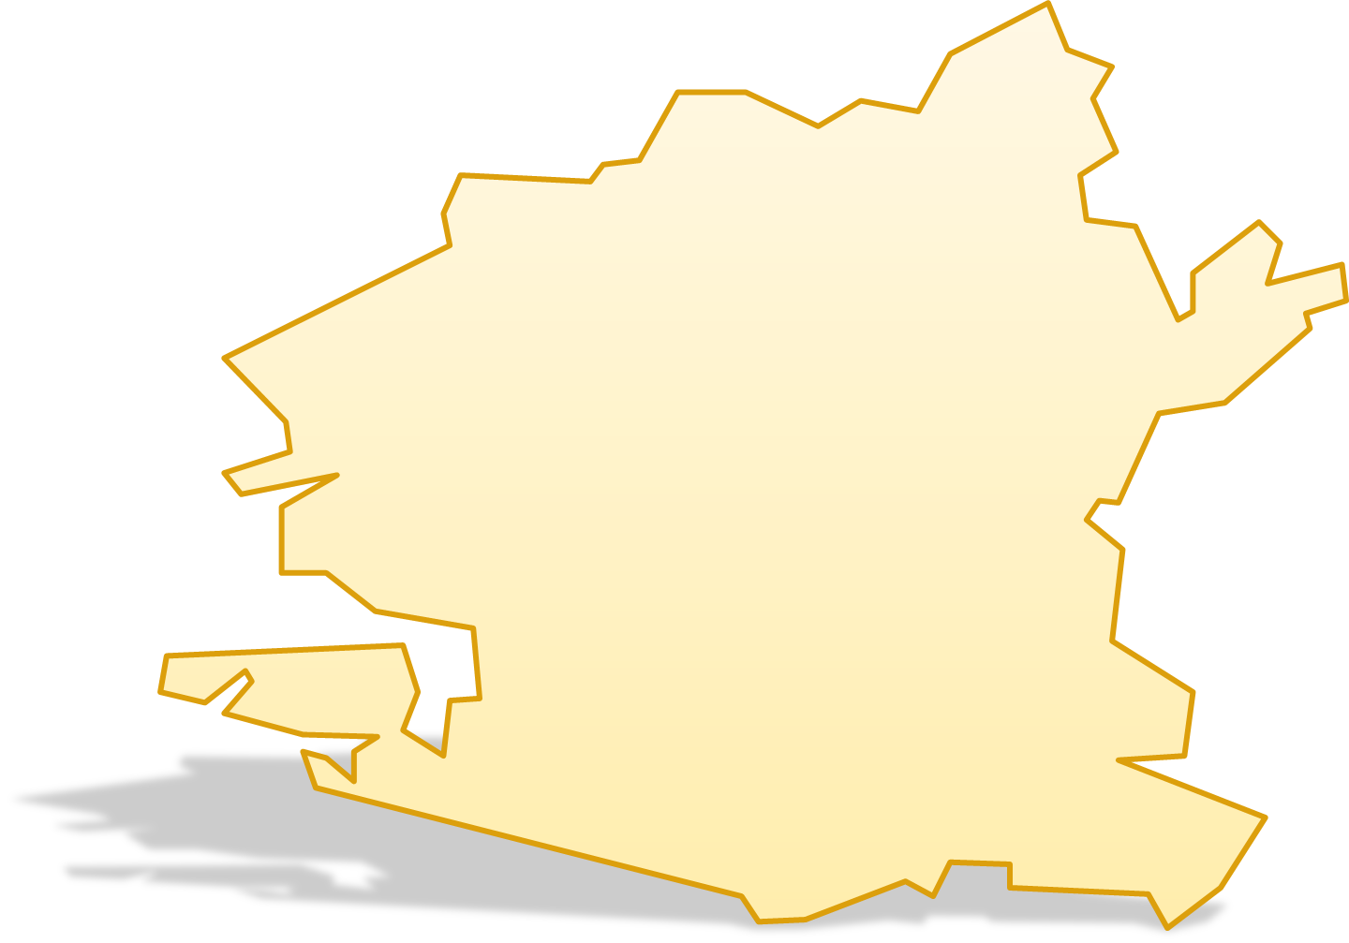







区の特性や地域の実情に即した施策の展開
各区の特色ある
施策の展開
  ■ 区長（区CM）編成にかかる予算 （２５０億２,８００万円）
  区長自由経費 １１９億８,７００万円
  区ＣＭ自由経費 １３０億４,０００万円
各区の主な特色ある取組
子育て応援事業
(東淀川区)
淀川区４・５歳児訪問事業
(淀川区)
教育活動支援事業
(北区)
旭区魅力づくり事業
(旭区)
鶴見区 こどもの学習支援事業
（鶴見区）
区制１００周年に向けた
共創による「選択されるまち」
としてのまちの魅力向上
(西淀川区)
都島区小学生サポート事業
(都島区)
地域防災対策事業
(福島区)
このはな環境創造プロジェクト～大阪ひかりの森プロジェクト地域貢献事業～
（此花区）
中央区「こねっと☆ほーむ」
強化プロジェクト～訪問支援員による寄り添いサポート事業～
(中央区)
０歳児家庭見守り支援事業
(城東区)
港区エリア別活性化プラン等の推進（港区）
不登校支援事業
（西区）
天王寺区
子育て支援室相談事業
（天王寺区）
国産木材を活用した
東成区役所庁舎整備事業
（東成区）
災害対策事業
(浪速区)
学習・登校サポート事業
（大正区）
地域コミュニティ支援事業
(住吉区)
阿倍野区魅力創造・
商業魅力向上事業
(阿倍野区)
外国人住民との共生社会実現に
向けた調査・施策検討事業
(生野区)
西成版サービスハブ
構築・運営事業
（西成区）
東住吉区
まちづくりビジョン推進事業
(東住吉区)
すみのえ情報局の運用
（住之江区）
各地域の特性に応じた
地域福祉支援体制の構築
(平野区)

Slide 26

各区の特色ある
施策の展開
西成特区構想
令和６年度 西成特区構想関連事業 １０億３，８００万円
○ 魅力ある子育て・教育環境の創出に向けた取組
■ 西成区こども生活・まなびサポート事業 （１億４，８００万円)
  学習姿勢に課題がある児童への寄り添い支援を行うサポーターの配置を区内全小学校に拡充
拡
■ 外国につながる児童生徒の学習言語定着支援事業 （ １，０００万円)
  生活言語習得までに受けられていない授業内容の補充などの課外学習を実施し、
  学習言語の定着を促進
新
■ 学力分析に基づく演習を活用した苦手分野克服事業 ( ８００万円）
  区内全中学校で模擬テストを実施し、苦手分野の分析や反復演習を実施
新
■ 発展型学習支援事業 （ １，６００万円）
  成績中上位層を中心に進学に向けた発展的な内容の課外学習を実施
新
○ 将来のための投資的プロジェクトや大規模事業等の取組
■ 天下茶屋駅周辺地域のまちづくり検討調査 ( １，５００万円）
  西成区の新たなまちづくりの拠点として、さらなる若者の流入・子育て世帯の定住をめざし
  まちづくりの検討調査を実施

Slide 27
４．府市一体による大阪の成長の実現
Notes:
27

Slide 28
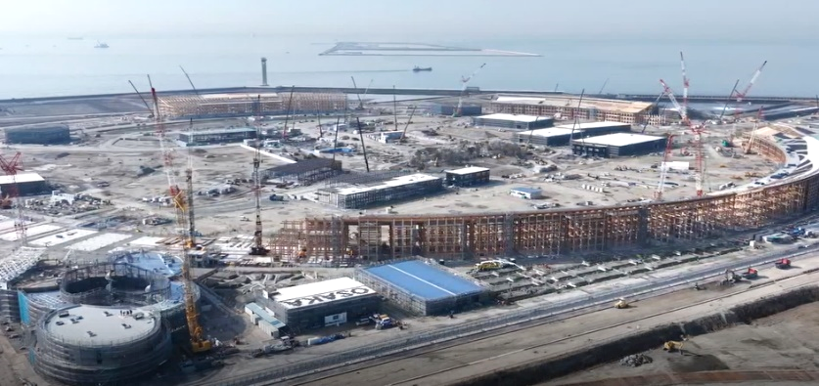

経済成長に向けた
戦略の実行
２０２５年日本国際博覧会の推進①
令和６年度 万博関連事業 ８０８億１，５００万円
国際博覧会推進事業 ６５７億円
■ 国際博覧会推進事業 （６５７億円）
会場建設費の負担金
大阪パビリオンの出展に向けた準備
・ パビリオンの建築工事
・ 最先端の再生医療技術を情報発信する展示制作
・ 万博閉幕後のハードレガシーの検討 など
地下鉄の輸送力増強
機運醸成及び参加促進など
・ PR重点期等に応じた、大規模イベントやSNS・メディア等での
戦略的な発信
・ ボランティアの募集・面談・研修・活動準備
・ 万博会場内での催事実施に向けた企画調整及び準備
・ 一般交通への働きかけＴＤＭ（交通需要マネジメント） など
賓客の受入れ
・ 国内外からの賓客に対する接遇実施のための準備
拡
（万博会場建設状況）
拡
新
28
（ボランティア募集チラシ）

Slide 29
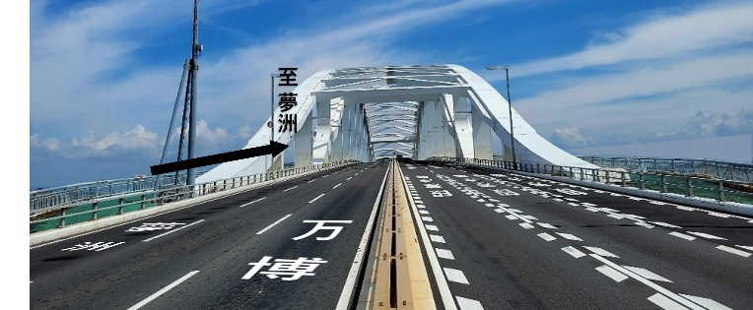
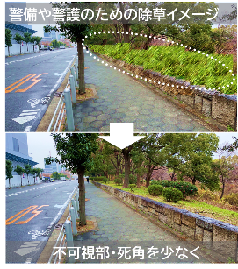
経済成長に向けた
戦略の実行
２０２５年日本国際博覧会の推進②
万博の成功に向けた取組 １５１億１，５００万円
○ 万博開催に向けた環境整備
■ 万博の円滑な開催に向けた市内各エリアの環境整備など
拡
万博来場者の安全・円滑な移動にかかるアクセスルートの整備
主要集客エリアにおける環境整備・景観向上
「空飛ぶクルマ」の会場外ポート（中央突堤）周辺環境整備
自家用自動車を活用した新たな移動手段（ライドシェア）の導入 など
アクセスルートの整備 区画線補修イメージ
■ 万博開催に向けた安全・安心の確保
拡
万博来場者の危機管理・安全対策の実施
ターミナルにおける帰宅困難者対策
安全・安心に滞在できるまちの実現
食品衛生及び環境衛生対策 など
29
万博来場者の危機管理・安全対策の実施

Slide 30
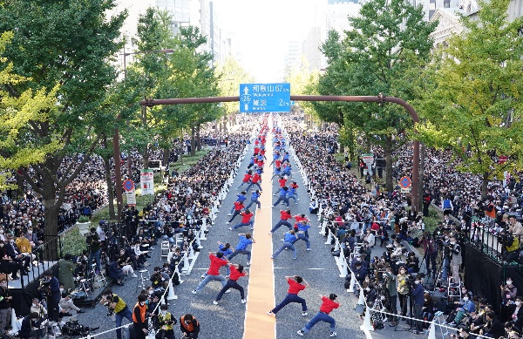
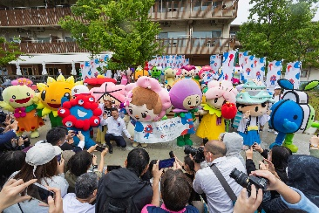
経済成長に向けた
戦略の実行
２０２５年日本国際博覧会の推進③
○ 地域特性等を活かした機運醸成・ホスピタリティ向上
■ 都市魅力の向上による機運醸成やおもてなし
拡
御堂筋を活用した大阪の都市魅力発信事業
夜間景観におけるベイエリアの魅力向上（此花大橋のライトアップ）
万博ホストシティとしての食のおもてなし事業 など
■ 次代を担うこどもたちへの機運醸成の取組
拡
御堂筋を活用した大阪の
都市魅力発信事業のイメージ
学校園への啓発及び参加促進
こどもたちへの来場機会の提供（夏パスの配付）
■ 地域団体との協働やPRグッズの作成・配布等による機運醸成
拡
各区における「24区万博」の取組、ＰＲグッズ配布、庁舎装飾等
都心エリアにおける官民連携の万博機運醸成事業 など
「24区万博」オープニングセレモニー
30

Slide 31
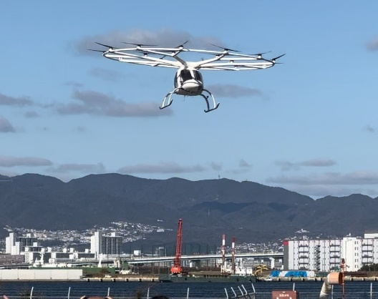
経済成長に向けた
戦略の実行
２０２５年日本国際博覧会の推進④
○ 未来社会への投資
■ 中小企業等の新たな国際ビジネス交流の創出や成長・発展に向けた取組
拡
万博での中小企業の参画機会の創出
海外企業等のニーズに合わせたビジネス交流の創出
万博を契機とした地域のものづくり魅力発信事業 など
関連取組（大阪版万博アクションプラン掲載取組） ２３億６，７００万円
■ 観光・文化、おもてなし
拡
水と光を活かした東西軸の魅力創出
大阪文化芸術祭事業
飲食店等における外国人観光客受入環境高度化事業 など
■ 健康・医療
拡
健康づくりプロモーション
万博開催を契機としたがん検診受診率向上事業
がん患者のアピアランスケア支援 【再掲】 など
■ モビリティ
拡
ヴォロコプター社（共同事業者：住友商事株式会社）
による「空飛ぶクルマ」実証実験の様子
「空飛ぶクルマ」の社会実装促進
自動運転バス実装事業
31

Slide 32
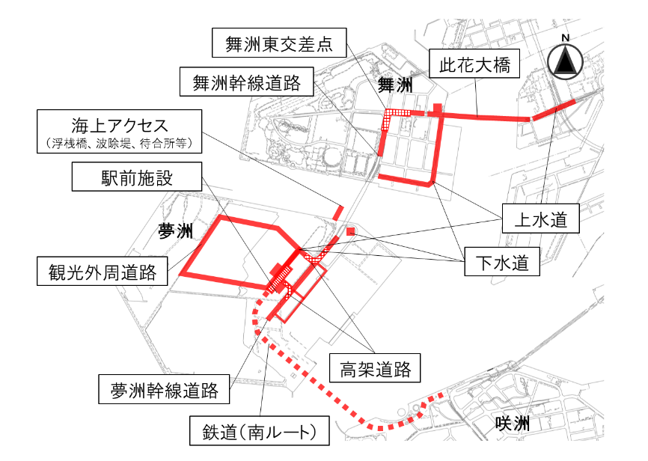
経済成長に向けた
戦略の実行
夢洲におけるインフラ整備
■ 夢洲地区の土地造成・基盤整備事業 （１５９億８，９００万円）
（うち、一般会計： ３９億４，６００万円）
※令和５年度補正予算の繰越分（５億４００万円）を含む
基盤整備 …観光外周道路、夢洲高架道路、上下水道、
駅前施設の整備工事など
鉄道アクセス …南ルート（北港テクノポート線）の整備工事
道路アクセス …夢洲幹線道路、舞洲幹線道路の拡幅工事
舞洲東交差点立体交差化の整備工事など
海上アクセス …浮桟橋、波除堤、待合所等の整備工事
■ 夢洲物流車両の交通円滑化に向けた対策 （ ２１億８，６００万円）
夢洲地区での物流関連車両の円滑な交通を確保するための対策を実施
・ 車両待機場の整備、新たな港湾情報システム「ＣＯＮＰＡＳ」の導入、空コンテナ返却場所の一時移転など
32

Slide 33
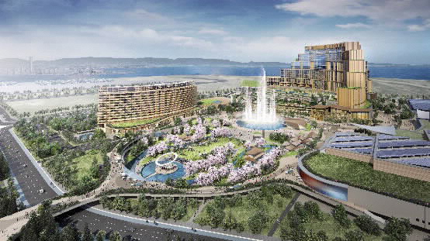
経済成長に向けた
戦略の実行
ＩＲを含む国際観光拠点の形成
○ 府市が一体となった大阪IRの実現
■ ＩＲを含む国際観光拠点の形成に向けた立地推進事業 （５，４００万円）
ＩＲの実現に向けた取組
ＩＲの理解促進に向けた取組
ＩＲ立地に伴う懸念事項（ギャンブル等依存症など）の最小化に向けた取組
（参考）
２０２３年４月 区域認定
２０２３年９月 協定等締結
２０２４年～２０３０年 準備工事・建設工事（想定）
２０３０年秋頃 開業（想定）
提供：大阪ＩＲ株式会社
○ 総合的な依存症対策の推進
■ 依存症対策支援事業 （５，９００万円）【再掲】
33
Notes:
33

Slide 34
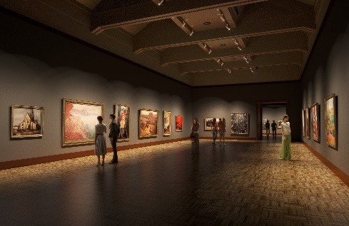
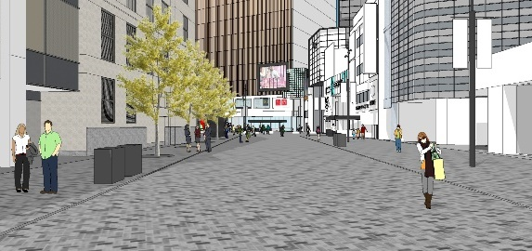
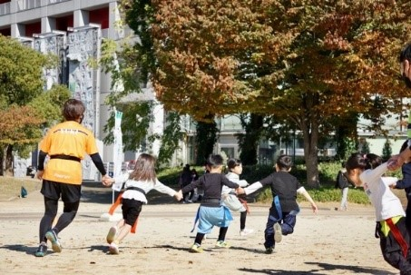
都市魅力の向上
経済成長に向けた
戦略の実行
■ 大阪城エリア観光拠点化事業 （ ７億９，０００万円）
  豊臣石垣公開施設の令和７年春の開館に向けた整備事業等を実施
■ 市立美術館の魅力向上 （ １億７，７００万円）
  令和７年３月のリニューアルオープンに向けた開館準備を実施
■ 御堂筋の道路空間再編 （１９億７，５００万円）
※令和５年度補正予算の繰越分（４億２，４００万円）を含む
  長堀通～道頓堀川区間の側道歩行者空間整備
市立美術館の改修後イメージ
■ なんば駅周辺における空間再編推進事業 （２９億４，７００万円）
先行オープンした広場部に続き、令和７年３月の全体完成に向けて、なんさん通り、御堂筋（難波～難波西口）の整備工事を実施
なんさん通りの整備後イメージ
■ 市民利用の促進につながる公園再生のための環境整備と情報発信
（ １億１，６００万円）
雑草抑制と利用促進の好循環を持続させることで公園再生をめざし、住民に身近な公園を対象に雑草抑制対策（土の入替、舗装化等）を実施
事業紹介や開花情報など、市民利用の促進につながる情報をホームページやＳＮＳで発信
34
公園再生のイメージ

Slide 35


「ゼロカーボン おおさか」の実現
経済成長に向けた
戦略の実行
■ 大阪市地域脱炭素化推進事業 （１２億３，４００万円）
CO₂
新
脱炭素先行地域に選定された御堂筋エリアにおいて、民間事業者と共同し、徹底した省エネと最大限の再エネ導入等による全国に先駆けたカーボンニュートラルなビジネス地区を形成
・国の交付金を活用してＺＥＢ化等に要する経費の一部を補助
ＡＲ技術等を活用した体験型環境学習
万博を契機として観光分野における温室効果ガス排出量の可視化・脱炭素化を促進
■ 万博を契機としたバス事業者の脱炭素化促進事業 （ ４億８，６００万円）
万博会場までのアクセスを担う公共交通機関（バス）の事業者等に対して
電気（ＥＶ）バス及び燃料電池（ＦＣ）バスの導入費用を大阪府と共同で補助
拡
■ 大阪“みなと”カーボンニュートラルポート形成事業 （ １億 ９００万円）
大阪“みなと”でのCO₂排出量削減に向けた戦略案の策定や支援制度の検討
物流事業者等が実施する環境負荷の少ない輸送手段への転換に要する経費の一部を助成 など
■ 住宅省エネ改修促進事業 （ １億５，５００万円）
既存住宅の省エネルギー性能の向上を図るため、住宅所有者等に対し省エネ改修費の一部を補助
35

Slide 36
イノベーションを生み出すビジネス環境づくりと中小企業の振興
経済成長に向けた
戦略の実行
■ イノベーション創出や中小企業の総合的支援 （６億８，０００万円）
  大阪イノベーションハブ（ＯＩＨ）を中心に、スタートアップの創出・成長に向けた支援プログラム等を展開
  大阪産業創造館における中小企業の多様な経営課題の解決や新規事業創出の支援 など
■ スタートアップ・エコシステム拠点都市事業 （ ２，５００万円）
  京阪神での連携によるスタートアップの海外展開・成長加速への支援など
■ カーボンニュートラル（ＣＮ）等新技術ビジネス創出支援事業 （ ３，０００万円）
  カーボンニュートラル等に資する有望な大学研究成果等のビジネス化を支援
■ ５Ｇビジネス創出プロジェクト （ ８，１００万円）
  官民連携により設置した「５Ｇ Ｘ ＬＡＢ ＯＳＡＫＡ」を拠点に、５Ｇを活用した新製品・サービスの開発や
  事業検証、試行導入を支援
■ 国際金融都市推進事業 （１億１，５００万円）
  金融系外国企業等の誘致に向けて、地方税軽減制度や拠点設立補助、プロモーション活動、
  ワンストップ相談窓口の運営、ビジネス環境整備に向けた取組等を実施
36

Slide 37
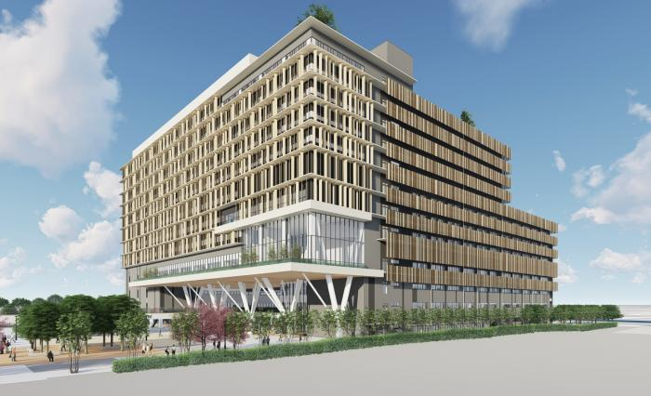
大阪公立大学設置による「知の拠点」の形成
経済成長に向けた
戦略の実行
■ 新大学キャンパス整備事業
（１９５億９，４００万円）
森之宮に新キャンパスを整備
・ 令和７年秋の開所を目標に、工事等を実施
同種分野の学部等の集約化に向け、既存キャンパス（杉本・阿倍野・中百舌鳥）を整備
・ 各キャンパスの実施設計、整備工事
森之宮キャンパスの完成イメージ （出典：公立大学法人大阪HP）
■ 国際感染症研究センター事業
（ ３億６，０００万円）
大阪公立大学の大阪国際感染症研究センターで、大阪の感染症対策に貢献する研究を推進
・ バイオセーフティレベル３に対応する研究施設の整備など
37

Slide 38
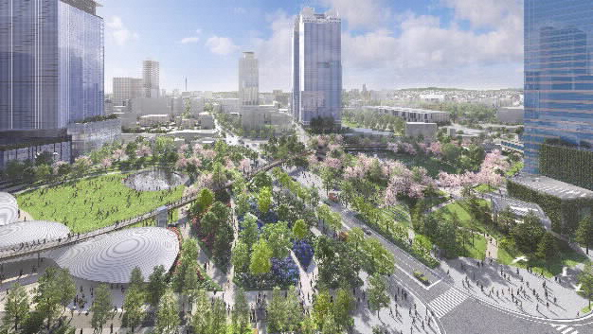
関西経済をけん引するまちづくり①
都市インフラの充実
都市インフラの充実
○ 大阪のまちづくりグランドデザイン
■ グランドデザイン推進事業 （ ２００万円）
グランドデザインの推進に向けたプロモーションやまちづくり指針の充実等を大阪府・大阪市・堺市が共同で実施
○ うめきた２期区域のまちづくり
■ 大深町地区防災公園街区整備事業 （２２億２，２００万円）
令和６年９月の先行まちびらき、令和９年度の全体まちびらきに向けた
うめきた公園の整備、用地取得等を実施
うめきた公園の完成イメージ
（提供：グラングリーン大阪開発事業者）
○ 新大阪駅周辺のまちづくり
リニア中央新幹線
北陸新幹線
■ 新大阪駅周辺地域のまちづくり検討調査 （ ３，１００万円）
淡路駅
新大阪駅エリア
・駅とまちが一体となった広域交通ターミナルのまちづくりの実現をめざした
検討調査を府市共同で実施
新大阪駅
新
淡路駅エリア・十三駅エリア
都市再生緊急整備地域
（114ha）
・新大阪駅周辺地域のサブ拠点として位置づけられている両エリアについて、
エリア計画策定をめざした検討調査を実施
十三駅
淀川
淀川左岸線
38
豊崎ＪＣ
新大阪駅周辺のまちづくり エリア図

Slide 39
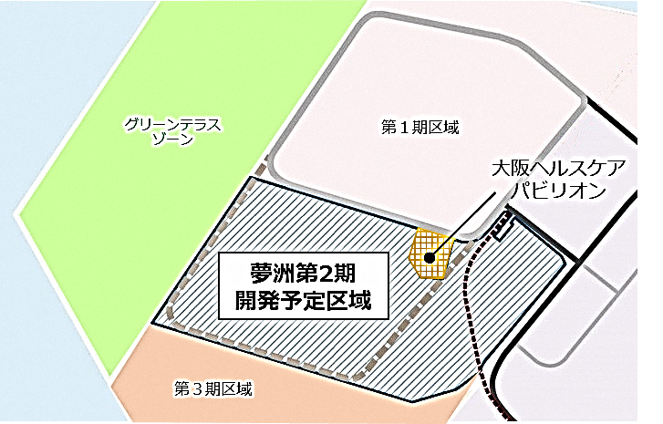
関西経済をけん引するまちづくり②
都市インフラの充実
都市インフラの充実
○ 大阪城東部地区のまちづくり
■ 大阪城東部地区のまちづくり検討調査 （ ３００万円）
１．５期開発の推進（２０２４年度事業者公募開始、２０２８年春まちびらき予定）
とともに、より一層の活性化に資するまちづくりの検討調査を府市共同で実施
■ 新大学キャンパス整備事業 （１９５億９，４００万円） 【再掲】
■ 森之宮キャンパス開所に合わせた環境整備の推進
（ ２億１，４００万円）
大阪城東部地区にふさわしい「シンボルアベニュー」（豊里矢田線）の歩道を美装化
■ カーボンニュートラルを見据えた中浜西下水処理場の再構築事業
（ ４，５００万円）
まちづくりと連携した上部空間の活用や、先進的な省エネ・創エネ技術の導入など次世代に向けた都市型処理場への再構築に向けた概略設計
新
○ 夢洲のまちづくり
■ 夢洲第２期のまちづくりに向けた検討 （ ４００万円）
２０２５年大阪・関西万博後の円滑な跡地の活用を見据えた、夢洲第２期の まちづくりに向けた検討を府市共同で実施
39

Slide 40
鉄道ネットワークの充実
鉄道ネットワークや交通環境の充実
都市インフラの充実
都市インフラの充実
■ なにわ筋線事業の促進 （６６億５，４００万円）
※令和５年度補正予算の繰越分（７億７，３００万円）を含む
なにわ筋線の整備にかかる用地補償や工事等の実施
阪急宝塚線
新大阪
リニア中央新幹線
北陸新幹線
阪急神戸線
■ リニア中央新幹線等整備促進の検討 （ ３００万円）
リニア中央新幹線・北陸新幹線の早期全線開業の実現に向けた検討、
国等への働きかけ
大阪駅
（うめきたエリア）
JR東西線
JR大阪環状線
■ 大阪モノレール延伸事業 （ １億円 ）
大阪モノレールの延伸にかかる本体工事
阪神本線
京阪中之島線
※中之島
なにわ筋線
■ ユニバーサルデザイン（ＵＤ）タクシーの普及促進
（ ２億５，５００万円）
誰もが安全・安心で快適に移動できるＵＤタクシーの導入に対する補助
・普及目標（令和６年度末までに約２５％）達成に向け、府補助に加えて
国補助との併用も可能とすることで、導入に向けた働きかけを強化
※西本町
地下鉄中央線
拡
※南海新難波
JR難波
近鉄奈良線・大阪線
※新たに整備する
駅の名称は仮称
新今宮

Slide 41
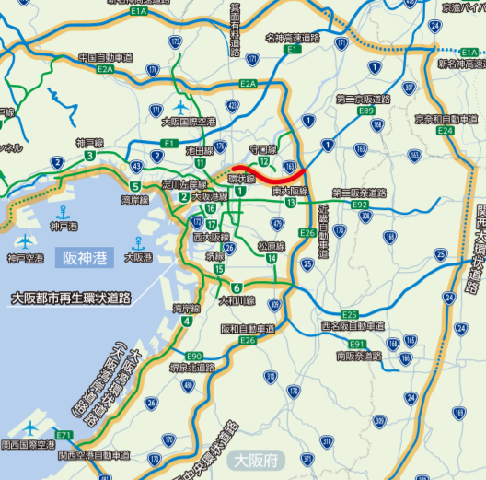
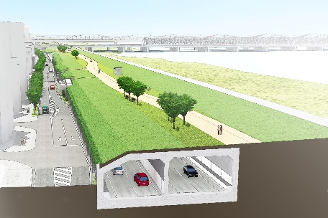
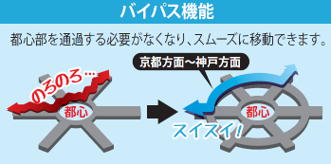
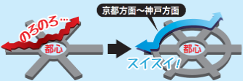
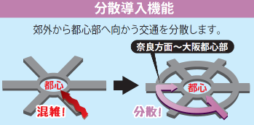
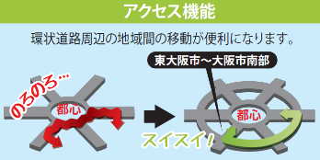
高速道路ネットワークの充実
都市インフラの充実
■ 淀川左岸線（２期）事業 （３２２億６，６００万円）
※令和５年度補正予算の繰越分（３４億１，１００万円）を含む
トンネル本体工事及び橋梁工事等を推進
（万博会場へ向かうシャトルバス等のアクセスルートと
して利用できるよう整備を推進）
・区 間：
阪神高速神戸線
～新御堂筋
・事業主体：
大阪市、阪神高速道路㈱
国 土 軸
新名神高速道路
淀川左岸線延伸部
淀川左岸線（２期）
新大阪駅
整備イメージ
第二京阪道路
環状道路の役割
大阪駅
バイパス機能
淀川
万博会場（夢洲）
都心部を通過する必要がなくなり、
スムーズに移動できます。
京都方面～神戸方面
淀川南岸線
淀川左岸線(2期)
大阪都市再生環状道路
分散導入機能
郊外から都心部へ向かう交通を分散します。
奈良方面～大阪都心部
■ 淀川左岸線延伸部事業 （ ２億６，７００万円）
道路詳細設計及び支障物件移設準備工事等を実施
・区 間：新御堂筋～近畿自動車道
・事業主体：国、阪神高速道路㈱ 、西日本高速道路㈱
アクセス機能
環状道路周辺の地域間の移動が便利になります。
関西国際空港
東大阪市～大阪市南部
41

Slide 42
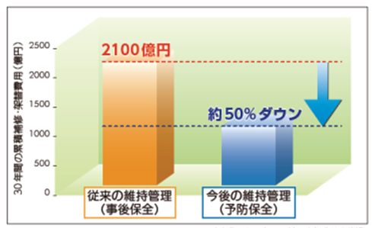
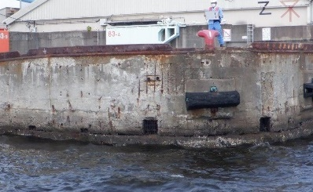
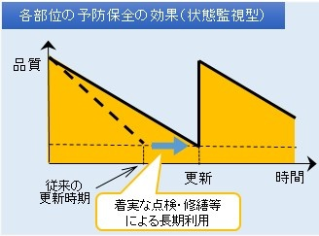
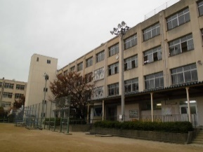
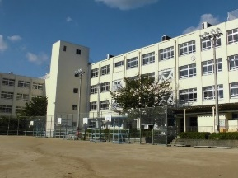
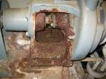
公共施設の維持管理の推進
都市インフラの充実
■ インフラ施設・市設建築物の維持管理 （１，５２６億６，４００万円）
長寿命化を基本とする計画的な維持管理の推進と、安全確保のために必要な修繕等を実施
インフラ施設（道路、岸壁等)の維持管理 （ ３２４億６，８００万円）
※令和５年度補正予算の繰越分（７億９，２００万円）を含む
年
間
の
累
積
補
修
架
替
費
用
従来の維持管理（事後保全）
寿命が来たら架替
（事後保全）
30
橋の完成
徐々に劣化
新橋へ架替
トータルコスト
約50％のダウン
今後の維持管理（予防保全）
・
予防的な補修による
長寿命化（予防保全）
( )
劣化が進行している係留施設
（岸壁、物揚場）等の補修
億
円
従来の維持管理
（事後保全）
今後の維持管理
（予防保全）
橋の完成
点検・維持
維持・補修
点検・維持
長寿命化による維持管理費の縮減・平準化例（橋梁）
30年間のＬＣＣの推計（建設局所管分）
市民利用施設等の緊急的な安全対策
市設建築物（一般施設、学校施設、市営住宅）の維持管理 （１，２０１億９，６００万円）
※令和５年度補正予算の繰越分（２３０億２，２００万円）を含む
各部位の予防保全の効果（状態監視型）
改修前
改修後
着実な点検・修繕等
による長期利用
長寿命化事例（外壁改修等）
劣化が進行している設備（ポンプ）の事例
42
市設建築物における長寿命化の推進
市民利用施設等の緊急的な安全対策

Slide 43
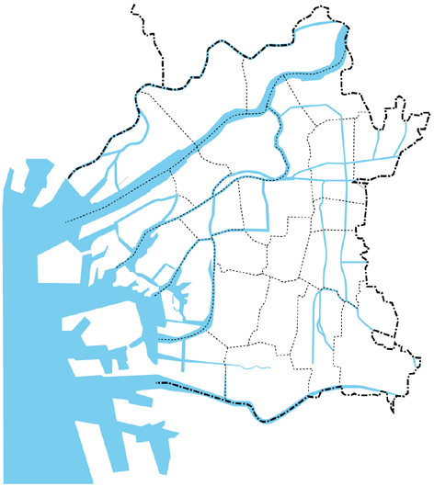
防災体制の更なる充実・震災対策の推進①
防災力の強化
■ 南海トラフ巨大地震など切迫する大規模地震に対する耐震対策
（２８億６，６００万円）
堤防・橋梁等の耐震対策
・ 海岸堤防・河川護岸の対策を実施
・ 災害時の緊急交通路及び避難路に架かる既存橋梁の対策を実施
鉄道における耐震対策
・ 民間鉄道事業者が行う高架橋及び駅の耐震補強に対して補助を実施
N
※令和５年度補正予算の
繰越分（ ８，０００万円）を含む
東横堀川
此花区堤防
新木津川大橋
Ｒ６工事実施箇所
堤防・護岸
橋 梁
■ 緊急交通路の通行機能確保 （２３億１，５００万円）
緊急交通路の無電柱化
・ 重点１４路線のうち、広域ネットワークの形成などの観点から最優先する
路線に加え、密集市街地や防災拠点へのアクセスルートの確保などの
観点から未整備路線の電線共同溝整備等を実施
無電柱化の推進と連携した下水管渠の耐震化を実施
(うち、一般会計：１３億 ９００万円）
切迫する大規模地震に対する耐震対策
整備済区間
（事業中含む）
北摂方面
未整備区間
京都方面
神戸方面
Ｒ６事業実施箇所
奈良生駒
方面
■ 小学校の体育館等への空調機整備
（ ４，０００万円）
令和６年元日の能登半島地震をふまえ、避難所ともなる小学校の体育館等
への空調機整備に向けた調査を実施
新
南大阪方面
緊急交通路の無電柱化 重点１４路線
43

Slide 44
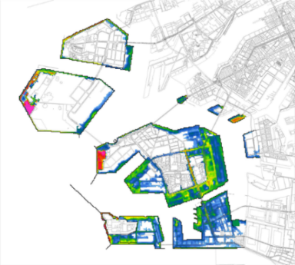
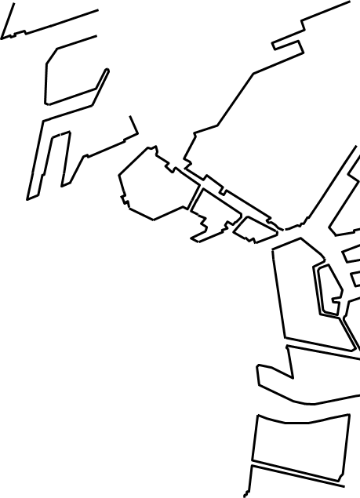
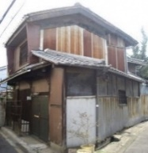
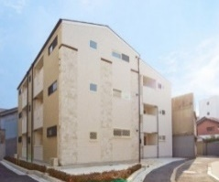
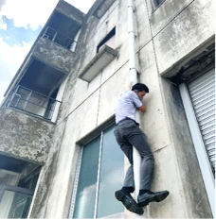
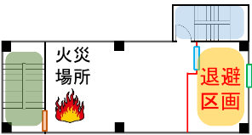
防災体制の更なる充実・震災対策の推進②
防災力の強化
■ 高潮・大雨に対する浸水対策 （５５億６，１００万円）
（うち、一般会計：３１億７，９００万円）
台風の高波等による浸水被害の最小化を図るため、過去最大規模の
台風（伊勢湾台風級）を想定した埋立地の浸水対策
大規模な雨水対策施設及び公園事業と連携したグリーンインフラ
（雨水貯留浸透施設）の整備
気候変動の影響をふまえた浸水対策計画の策定
令和６年度工事実施箇所
舞洲
夢洲
咲洲
（浸水深）
新
0.0 1.0 2.0 3.0 4.0m
（浸水シミュレーション結果）
■ 密集住宅市街地整備の推進 （３７億１，４００万円）
「密集住宅市街地整備プログラム」に基づき、老朽木造住宅の除却・建替え等への支援により市街地の不燃化を促進するとともに、防災骨格の形成等に資する都市計画道路を整備
埋立地における浸水対策
※令和５年度補正予算の繰越分（５億１，６００万円）を含む
■ 北区ビル火災をふまえた火災安全対策の推進 （ ３億２，１００万円）
特定一階段等防火対象物の関係者等に対し、自身や利用者の命を守る
セルフレスキューの知識や方策についてコーチングを実施
既存建築物における火災安全対策改修への補助を実施
建替え前
建替え後
市街地の不燃化促進の事例
直通階段の増設等
■ 個別避難計画作成推進事業 （ ９，２００万円）
避難行動要支援者のうち、特に優先度の高い方の個別避難計画を
令和８年度末までに作成するため、区役所の業務執行体制を強化
新
直通階段の
防火・防煙区画化
退避区画
の確保
セルフレスキューのイメージ
火災安全対策改修のイメージ
44

Slide 45
５．ＤＸの推進
Notes:
45

Slide 46
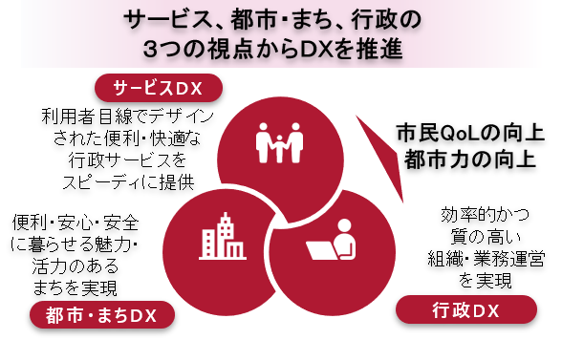
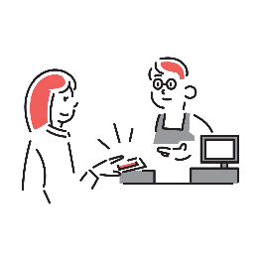
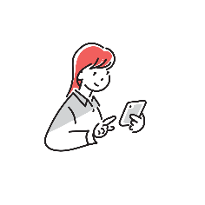
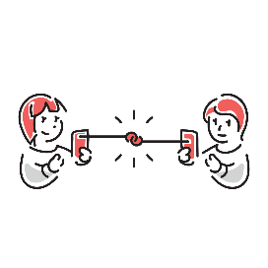
Re-Designおおさか～大阪市ＤＸ戦略～の推進①
令和６年度 ＤＸ推進事業 ３４億３，７００万円
Re-Designおおさか～大阪市DX戦略～の推進
データやデジタル技術の活用を前提に、サービス利用者の目線で行政 サービスそのものやその提供スタイルを進化させ、一人ひとりが多様な幸せ （Ｗｅｌｌ－ｂｅｉｎｇ）を実感できる都市へと発展するよう、ＤＸを推進
令和６年度予算から新たに「ＤＸ推進経費」を創設し、ＤＸの推進を更に加速
「Re-Designおおさか～大阪市DX戦略～」
DX推進事業（主なもの）
新
■ 区役所ＤＸ実現等に向けた取組 （５億６，２００万円）
サービス
書かない窓口の実現に向けたマイナンバーカード券面記載事項読取印刷機器や行政キオスク端末の導入、住民票や税証明等発行手数料のキャッシュレス化等により、便利な窓口サービスを提供
町会における電子回覧板などのアプリの試行導入や地域活動協議会の補助金 申請アプリ等システムを導入し、地域コミュニティの負担軽減及び担い手を確保
46

Slide 47



Re-Designおおさか～大阪市ＤＸ戦略～の推進②
新
■ システムを活用した学校給食アレルギー対応の最適化事業 （６，２００万円）
サービス
学校給食での児童生徒の食物アレルギー対応について、保護者と学校間のやり取りをシステム化し、より安心安全な学校給食を実現するとともに、保護者と学校の負担を軽減
拡
■ 夢洲インフラ施設の３次元データ化等による維持管理等の高度化 （７，８００万円）
都市・まち
道路・埋設管等の３次元データ化やＡＩを活用した舗装損傷の自動検知など、維持管理の高度化につながる手法を検討
新
■ デジタルツインを活用したCO₂削減モデル化による脱炭素推進事業 （５，０００万円）
都市・まち
２０３０年度の温室効果ガス削減目標の達成をめざし、デジタル技術を活用 して業務ビルへの様々な省エネ技術の導入等によるCO₂削減効果を可視化・発信することで、関係者の行動変容を促進
拡
■ ごみ収集車両のドライブレコーダー映像活用事業 （４，８００万円）
都市・まち
ドライブレコーダーの映像を道路・街路樹の管理や防災対策等へ活用することに加え、ＡＩ解析による区画線の劣化度判定等の手法を検証し、道路の維持管理業務の高度化・効率化を推進
47

Slide 48



Re-Designおおさか～大阪市ＤＸ戦略～の推進③
拡
■ バックオフィスＤＸ推進事業 （ ８億８，７００万円）
行政
多くの職員が関わる人事・予算・会計・契約・文書等内部管理業務（バックオフィス）の全体最適化により、市役所組織全体のパフォーマンスの向上を実現
新
■ 生成ＡＩを活用した業務効率化推進事業 （ １億６，３００万円）
行政
職員の業務効率化、作業の負荷軽減及び業務品質向上をめざし、生成ＡＩの本格的な
利用環境を構築
自治体情報システム標準化・共通化の推進
■ 自治体情報システム標準化・共通化事業 （３７億８，９００万円）
住民情報関係２０業務のＢＰＲ（業務の見直し）やガバメントクラウドで稼働する標準準拠システムへの移行など庁内プロジェクトを推進
スマートシティ戦略の推進
■ スマートシティ戦略推進事業 （ ９００万円）
府・市が連携して、住民の生活の質（ＱｏＬ）の向上を目標に掲げた「大阪スマートシティ戦略」の取組を推進するとともに、スーパーシティ構想について先端的サービスや規制改革の実現に向けた取組を実施
48

Slide 49
６．新たな自治の仕組みの構築
Notes:
49

Slide 50
副首都・大阪の実現に向けた取組の推進
「副首都ビジョン」を指針として、府市一体を核にオール大阪で副首都・大阪を実現していく
世界標準の都市機能の充実
経済成長
行政・政治
基盤の充実
府市一体を核に行政体制の整備
首都機能のバックアップ
チャレンジを促す経済政策
■ 副首都・大阪の実現に向けた取組の推進 （ １，５００万円）
「副首都・大阪」の理解促進、副首都機能の充実強化
50

Slide 51
７．未来へつなぐ市政改革

Slide 52
市政改革プラン
社会状況の変化による行政課題に的確に対応し、未来へつなぐ市政改革を実現するため
「新・市政改革プラン」（取組期間：令和６年度～９年度）を令和６年３月に策定
「未来へつなぐ市政改革」の実現
基本方針
【取組方針】 ＤＸの推進
【取組方針】 働き方改革
【取組方針】 官民連携の推進
【取組方針】 ニア・イズ・ベターの徹底
【取組方針】 業務改革の推進
【取組方針】 持続可能な行財政基盤の構築
■ 市政改革の取組の推進 （ １,３００万円）
「新・市政改革プラン」に基づき、官民連携の推進など改革の取組を着実に推進
52

